Slide 1
APPL Optimization Lab - Zwischenpräsentation
Das Train Dispatching Problem mit OR – Tools

Slide 2
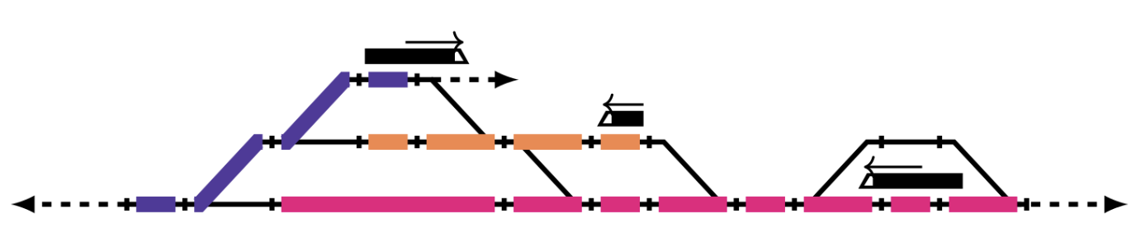
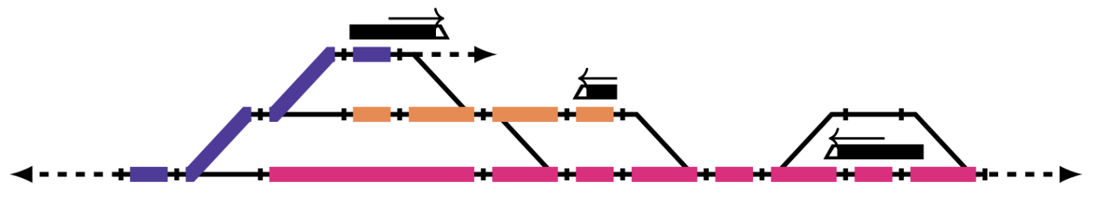
Das Train Dispatching Problem
Zielsetzungen:
Ressourcenbelegung
Sicherheitsabstände
Fahrplanstabilität
Herausforderungen:
Routing und Scheduling
Viele Konfliktpaare
Große Instanzen
Viele Konfliktpaare führen zu komplexen hohen Laufzeiten
Quelle: https://displib.github.io

Slide 3
Warum OR – Tools?
Wie lösen wir das komplexe Train Dispatching Problem effizient?
Big-M
Scheduling orientiert
Zeit als Intervall
Keine Big-M Constraints
AddNoOverLap statt Big-M
Exakter Solver
SAT + CP + LNS
CP-SAT reduziert den Suchraum und
liefert schneller optimale Lösungen.

Slide 4
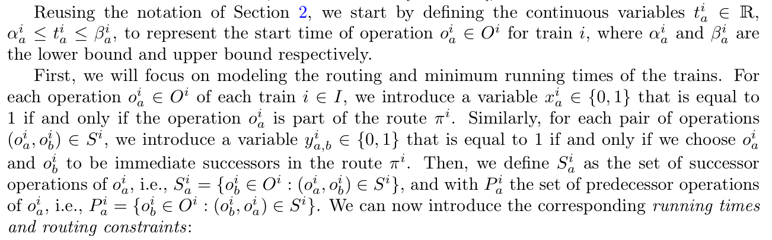
Variablen: dieselbe Bedeutung, andere Solver-Bausteine
Paper: Definition von t, x, y
self.x = {} # x[train_id, op_id]: Boolean, 1 if operation is selected
self.y = {} # y[train_id, op_a, op_b]: Boolean, 1 if sequence A -> B
is taken
self.u = {} # u[train_id, op_id]: Integer, topological sequence rank
self.starts = {} # starts[train_id, op_id]: Integer, start time
self.durations = {} # durations[train_id, op_id]: Integer, duration
self.ends = {} # ends[train_id, op_id]: Integer, end time
self.x[t_id, o_id] = self.model.NewBoolVar(f"x_{t_id}_{o_id}")
self.u[t_id, o_id] = self.model.NewIntVar(0, sum(len(tr.operations)
for tr in self.instance.trains), f"u_{t_id}_{o_id}")
self.starts[t_id, o_id] = self.model.NewIntVar(lb, ub,
f"st_{t_id}_{o_id}")
self.durations[t_id, o_id] = self.model.NewIntVar(int(op.min_duration),
self.horizon, f"dur_{t_id}_{o_id}")
self.ends[t_id, o_id] = self.model.NewIntVar(lb + int(op.min_duration),
self.horizon + self.horizon, f"end_{t_id}_{o_id}")
self.model.NewOptionalIntervalVar(
self.starts[t_id, o_id], self.durations[t_id, o_id],
self.ends[t_id, o_id], self.x[t_id, o_id],
f"iv_{t_id}_{o_id}")
for succ in op.successors:
self.y[t_id, o_id, succ] = self.model.NewBoolVar
(f"y_{t_id}_{o_id}_{succ}")
Extended/ CP-SAT
Baseline/ Gurobi
self.x = {} # x[train.id, op.id]
self.y = {} # y[train.id, op_a.id, op_b.id]
self.t = {} # t[train.id, op.id]
self.u = {} # u[train.id, op.id]
for train in self.instance.trains:
for op in train.operations:
self.x[train.id, op.id] = self.model.addVar(vtype=GRB.BINARY,
name=f"x_{train.id}_{op.id}")
ub = op.start_ub if op.start_ub is not None and op.start_ub
< float('inf‘) else GRB.INFINITY
self.t[train.id, op.id] = self.model.addVar(lb=op.start_lb,
ub=ub, vtype=GRB.CONTINUOUS, name=f"t_{train.id}_{op.id}")
self.u[train.id, op.id] = self.model.addVar(lb=0,
vtype=GRB.CONTINUOUS, name=f"u_{train.id}_{op.id}")
for succ in op.successors:
self.y[train.id, op.id, succ] = self.model.addVar(vtype=
GRB.BINARY, name=f"y_{train.id}_{op.id}_{succ}")
addVar erzeugt echte Gurobi – Variablen
CP-SAT bündelt Start, Dauer, Ende als optionales Intervall
Notes:
Zuerst erkläre ich, was hier überhaupt entschieden wird. Ein Zug hat in DISPLIB nicht einfach nur eine feste Liste, sondern einen Graphen möglicher Operationen. x sagt: Wird diese Operation benutzt oder nicht? y sagt: Welche direkte Kante wird genommen? Direkt heißt: Wenn Operation 1 die successors 2 und 3 hat, dann bedeutet y[1,2] = 1, dass nach 1 unmittelbar 2 kommt. t ist die Startzeit. u ist zusätzlich eine logische Reihenfolge. In Gurobi entstehen diese Größen mit addVar. In CP-SAT gibt es Bool- und Integer-Variablen, aber zusätzlich ein OptionalIntervalVar: Start, Dauer, Ende und Aktivierung gehören als Scheduling-Objekt zusammen.

Slide 5
Hilfsvariablen: Konfliktreihenfolge und Verspätungskosten
Paper: z für Reihenfolge der Ressourcen
resource_intervals = {} # {resource_name:
[list of extended IntervalVars]}
obj_costs = [] # List of integer cost variables
conflicts = self.instance.find_conflict_pairs()
for c in conflicts:
t1, o1, t2, o2, res, l1, l2 = c
z_ab = self.model.NewBoolVar(f"z_{t1}_{o1}_{t2}_{o2}_{res}")
z_ba = self.model.NewBoolVar(f"z_{t2}_{o2}_{t1}_{o1}_{res}")
over_time = self.model.NewIntVar(0, self.horizon * 2, f"ov_{c_idx}")
self.model.Add(over_time
>= self.starts[t_id, o_id] - th).OnlyEnforceIf(x_a)
cost_var = self.model.NewIntVar(0, int
(self.horizon * 2 * max(1, scaled_cf)), f"cost_{c_idx}")
self.model.Add(cost_var == over_time * scaled_cf).OnlyEnforceIf(x_a)
self.model.Add(cost_var == 0).OnlyEnforceIf(x_a.Not())
obj_costs.append(cost_var)
Extended/ CP-SAT
Baseline/ Gurobi
conflicts = self.instance.find_conflict_pairs()
for c in conflicts:
t1, o1, t2, o2, res, l1, l2 = c
z_ab = self.model.addVar(vtype=GRB.BINARY,
name=f"z_{t1}_{o1}_{t2}_{o2}_r_{res}")
z_ba = self.model.addVar(vtype=GRB.BINARY,
name=f"z_{t2}_{o2}_{t1}_{o1}_r_{res}")
self.z[t1, o1, t2, o2, res] = z_ab
self.z_ba[t1, o1, t2, o2, res] = z_ba
for c_idx, comp in enumerate(self.instance.objective):
self.v[c_idx] = self.model.addVar(vtype=GRB.BINARY,
name=f"v_{c_idx}")
self.w[c_idx] = self.model.addVar(lb=0, vtype=GRB.CONTINUOUS,
name=f"w_{c_idx}")
z/z_ba für Konflikte; v/w für Zielfunktion
CP-SAT nutzt Intervalle und Integer cost variables
Notes:
Auf dieser Folie ergänze ich die Variablen, die in der ersten Variablenseite leicht untergehen. z_ab und z_ba sind für Ressourcenkonflikte: Wenn zwei Züge denselben Gleisabschnitt brauchen, muss eine Reihenfolge entschieden werden. z_ab bedeutet A vor B, z_ba bedeutet B vor A. In der Baseline werden diese Variablen als Gurobi-Binärvariablen gespeichert. v und w sind Hilfsvariablen für die Kostenrechnung: v zeigt eine Schwellenlogik an, w ist der Strafkostenbetrag. In CP-SAT gibt es zusätzlich resource_intervals und obj_costs; der Solver arbeitet stärker mit Intervallen und ganzzahligen Kostenvariablen.
Für CP-SAT ist wichtig: Es arbeitet nicht mit kontinuierlichen Gurobi-Variablen, sondern mit Bool- und Integer-Variablen. Deshalb gibt es hier nicht einfach nur t, sondern starts, durations und ends. Diese drei Variablen werden zusätzlich zu einem optionalen Intervall verbunden.
Optional heißt: Das Intervall existiert nur, wenn die Aktivierungsvariable x gleich 1 ist. Wenn eine Operation nicht gewählt wird, ist auch ihr Intervall für den Ressourcenplan nicht aktiv. Das passt gut zu unserem Problem, weil eine Operation im Operation-Graphen nur eine mögliche Alternative sein kann.

Slide 6
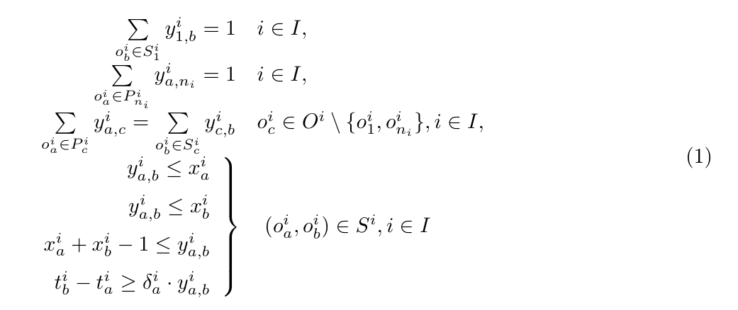
Routing: Gleichung (1) wird in beiden Codes als Flusslogik gebaut
Baseline/ Gurobi
Paper: Routing und Mindestdauer
for entry in entries:
op = train.get_operation(entry)
self.model.addConstr(gp.quicksum(self.y[train.id, entry, succ]
for succ in op.successors) == 1)
self.model.addConstr(self.x[train.id, entry] == 1)
for exit in exits:
self.model.addConstr(gp.quicksum(self.y[train.id, pred, exit]
for pred in predecessors[train.id][exit]) == 1)
self.model.addConstr(self.x[train.id, exit] == 1)
sum_in = gp.quicksum(self.y[train.id, pred, op.id]
for pred in predecessors[train.id][op.id])
sum_out = gp.quicksum(self.y[train.id, op.id, succ] for succ in op.successors)
self.model.addConstr(sum_in == sum_out)
self.model.addConstr(sum_in == self.x[train.id, op.id])
for op in train.operations:
for succ in op.successors:
self.model.addConstr(self.y[train.id, op.id, succ] <= self.x[train.id, op.id])
self.model.addConstr(self.y[train.id, op.id, succ] <= self.x[train.id, succ])
self.model.addConstr(self.x[train.id, op.id] + self.x[train.id, succ] - 1
<= self.y[train.id, op.id, succ])
self.model.addConstr(self.t[train.id, succ] - self.t[train.id, op.id]
>= op.min_duration * self.y[train.id, op.id, succ])
Extended/ CP-SAT
for o_idx in starts_idx:
self.model.Add(self.x[t_id, o_idx] == 1)
for o_idx in ends_idx:
self.model.Add(self.x[t_id, o_idx] == 1)
if o_id not in ends_idx:
self.model.Add(sum(self.y[t_id, o_id, succ] for succ in op.successors)
== self.x[t_id, o_id])
if o_id not in starts_idx:
preds = predecessors[t_id][o_id]
self.model.Add(sum(self.y[t_id, p, o_id] for p in preds) == self.x[t_id, o_id])
for succ in op.successors:
self.model.Add(self.starts[t_id, succ] == self.ends[t_id, o_id])
.OnlyEnforceIf(self.y[t_id, o_id, succ])
self.model.Add(self.u[t_id, succ] >= self.u[t_id, o_id] + 1)
.OnlyEnforceIf(self.y[t_id, o_id, succ])
Lineare Constraints über quicksum und y/x
Add-Constraints plus start(successor) = end(current)
Notes:
Hier erkläre ich die Routing-Gleichungen. Der Zug soll nicht beliebig einzelne Operationen auswählen, sondern einen zusammenhängenden Weg. Am Anfang muss genau eine Kante herausgehen, am Ende genau eine Kante hineingehen. Für eine Zwischenoperation gilt: Wenn ich hineinkomme, muss ich auch wieder hinausgehen. Das ist wie Flusserhaltung. Die y-Variable ist die gewählte Kante, die x-Variable ist der gewählte Knoten. In CP-SAT ist die Logik inhaltlich ähnlich, aber sie wird mit model.Add formuliert. Zusätzlich koppelt CP-SAT die Zeit direkter: Wenn y aktiv ist, dann startet der Nachfolger genau am Ende der aktuellen Operation.
Bei CP-SAT wird die Routing-Logik mit model.Add formuliert. Inhaltlich ist es ähnlich wie im MIP: Startoperationen und Endoperationen müssen aktiv sein, und für Zwischenoperationen gilt, dass die Summe der eingehenden und ausgehenden Kanten zu x passen muss.
Der wichtige Unterschied ist die Reifikation über OnlyEnforceIf. Wenn y für eine Kante aktiv ist, dann werden zusätzliche Bedingungen erzwungen. Zum Beispiel: Wenn der Zug von Operation a direkt zu Operation b geht, dann muss start(b) gleich end(a) sein. CP-SAT kann solche logischen Wenn-Dann-Beziehungen sehr natürlich ausdrücken.

Slide 7
Konfliktmenge A: gemeinsame Ressourcen werden gefunden
Paper: Definition der Kantenmenge A
def find_conflict_pairs(self)
-> List[Tuple[int, int, int, int, str, int, int]]: res_map = {} for t in self.trains: for op in t.operations: for req in op.resources: if req.resource not in res_map: res_map[req.resource] = [] res_map[req.resource].append((t.id, op.id, req.release_time)) conflicts = [] for res, usage_list in res_map.items(): for idx1 in range(len(usage_list)): for idx2 in range(idx1 + 1, len(usage_list)): t1, op1, l1 = usage_list[idx1] t2, op2, l2 = usage_list[idx2] if t1 != t2: if t1 > t2: conflicts.append((t2, op2, t1, op1, res, l2, l1)) else: conflicts.append((t1, op1, t2, op2, res, l1, l2)) return list(set(conflicts))
Extended/ CP-SAT
Baseline/ Gurobi
def find_conflict_pairs(self)
-> List[Tuple[int, int, int, int, str, int, int]]:
res_map = {}
for t in self.trains:
for op in t.operations:
for req in op.resources:
if req.resource not in res_map:
res_map[req.resource] = []
res_map[req.resource].append((t.id, op.id, req.release_time))
conflicts = []
for res, usage_list in res_map.items():
for idx1 in range(len(usage_list)):
for idx2 in range(idx1 + 1, len(usage_list)):
t1, op1, l1 = usage_list[idx1]
t2, op2, l2 = usage_list[idx2]
if t1 != t2:
if t1 > t2:
conflicts.append((t2, op2, t1, op1, res, l2, l1))
else:
conflicts.append((t1, op1, t2, op2, res, l1, l2))
return list(set(conflicts))
CP-SAT baut dieselbe Konfliktmenge A auf
Notes:
Diese Folie ist die strikte Code-Entsprechung zur mathematischen Konfliktmenge A. A ist noch keine Optimierungsbedingung, sondern eine vorbereitete Menge von Konfliktpaaren. Ein Konfliktpaar bedeutet: zwei Operationen verschiedener Züge benutzen dieselbe Ressource. In beiden Implementierungen passiert das im data_parser über find_conflict_pairs. Erst auf der nächsten Folie sieht man dann, wie MIP und CP-SAT diese Konfliktpaare unterschiedlich als Constraints verwenden.
Für CP-SAT ist diese Folie noch nicht die eigentliche CP-SAT-Stärke, sondern nur die gemeinsame Vorbereitung. Genau wie die Baseline braucht auch CP-SAT zuerst die Liste der Konfliktpaare. Diese Liste sagt: Welche Operationen verschiedener Züge benutzen dieselbe Ressource?
Der Unterschied kommt erst danach. Der Parser liefert nur die Paare. CP-SAT nutzt diese Information später, um Intervalle pro Ressource zu sammeln und NoOverlap-Constraints zu bauen.

Slide 8
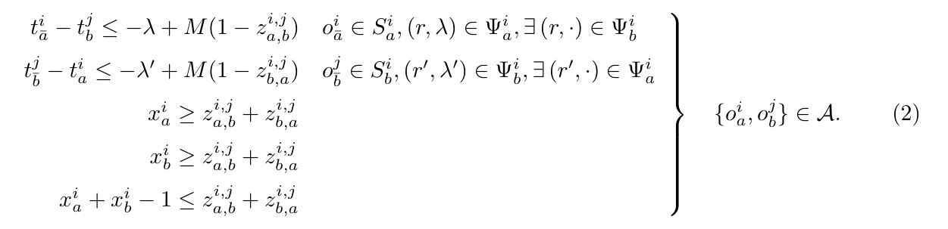
Ressourcenkonflikte: MIP entscheidet paarweise, CP-SAT nutzt Intervalle
Paper: gleiche Ressource eine Reihenfolge
Extended/ CP-SAT
for r_data in op.resources:
res_name = r_data.resource
rel_time = int(r_data.release_time)
if res_name not in resource_intervals:
resource_intervals[res_name] = []
if rel_time > 0:
ext_dur = self.model.NewIntVar(int(op.min_duration) + rel_time,
self.horizon + rel_time, f"ext_dur_{t_id}_{o_id}_{res_name}")
self.model.Add(ext_dur == self.durations[t_id, o_id] + rel_time)
ext_end = self.model.NewIntVar(lb + int(op.min_duration) + rel_time,
self.horizon * 2 + rel_time, f"ext_end_{t_id}_{o_id}_{res_name}")
self.model.Add(ext_end == self.ends[t_id, o_id] + rel_time)
ext_iv = self.model.NewOptionalIntervalVar(
self.starts[t_id, o_id], ext_dur, ext_end, self.x[t_id, o_id],
f"ext_iv_{t_id}_{o_id}_{res_name}"
)
resource_intervals[res_name].append(ext_iv)
else:
resource_intervals[res_name].append(iv)
for res_name, intervals in resource_intervals.items():
self.model.AddNoOverlap(intervals)
Baseline/ Gurobi
t1, o1, t2, o2, res, l1, l2 = c
z_ab = self.z[t1, o1, t2, o2, res]
z_ba = self.z_ba[t1, o1, t2, o2, res]
x_a = self.x[t1, o1]
x_b = self.x[t2, o2]
self.model.addConstr(x_a >= z_ab + z_ba)
self.model.addConstr(x_b >= z_ab + z_ba)
self.model.addConstr(x_a + x_b - 1 <= z_ab + z_ba)
op_a = self.instance.trains[t1].get_operation(o1)
op_b = self.instance.trains[t2].get_operation(o2)
for succ_a in op_a.successors:
self.model.addConstr((z_ab == 1) >> (self.t[t1, succ_a] - self.t[t2, o2] <= -l1))
self.model.addConstr((z_ab == 1) >> (self.u[t1, succ_a] - self.u[t2, o2] <= -1))
for succ_b in op_b.successors:
self.model.addConstr((z_ba == 1) >> (self.t[t2, succ_b] - self.t[t1, o1] <= -l2))
self.model.addConstr((z_ba == 1) >> (self.u[t2, succ_b] - self.u[t1, o1] <= -1))
z_ab/z_ba + Indicator Constraints erzwingen Reihenfolge
AddNoOverlap verbietet Überlappung auf einer Ressource
Notes:
Hier kann man den Unterschied zwischen Gurobi und CP-SAT am besten erklären. Im MIP muss ich für jedes Konfliktpaar explizit entscheiden: A vor B oder B vor A. Dafür stehen z_ab und z_ba im Code. Danach kommen Indicator Constraints: Wenn z_ab gleich 1 ist, dann muss der Nachfolger von A zeitlich vor B liegen, inklusive release time. CP-SAT kann denselben Sachverhalt scheduling-näher formulieren. Jede Ressourcenbelegung wird als Intervall modelliert. Wenn eine release time existiert, wird das Intervall künstlich verlängert. Danach genügt AddNoOverlap: Alle Intervalle auf derselben Ressource dürfen sich nicht überschneiden.
Das ist die wichtigste CP-SAT-Folie. CP-SAT modelliert eine Ressourcenbelegung als Intervall: Start, Dauer, Ende und Aktivierungsvariable gehören zusammen. Wenn die Operation nicht gewählt wird, ist auch das Intervall nicht aktiv.
Für jede Ressource sammelt der Code alle Intervalle, die diese Ressource benutzen. Danach sagt AddNoOverlap: Diese Intervalle dürfen sich zeitlich nicht überschneiden. Das ist sehr nah an der realen Bedeutung: Zwei Züge können nicht gleichzeitig denselben Gleisabschnitt belegen.
Wenn es eine release time gibt, verlängert der Code das Intervall künstlich. Dadurch wird nicht nur die eigentliche Belegung blockiert, sondern auch der Sicherheitsabstand danach.

Slide 9
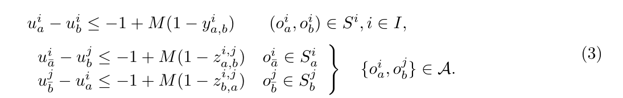
Ordnungsvariable u: verhindert unklare oder zyklische Reihenfolge
Paper: Gleichung (3), Ordnungslogik
Extended/ CP-SAT
for succ_a in op_a.successors:
self.model.Add(self.starts[t2, o2] >= self.starts[t1, succ_a] + l1)
.OnlyEnforceIf([z_ab, self.y[t1, o1, succ_a]])
self.model.Add(self.u[t2, o2] >= self.u[t1, succ_a] + 1)
.OnlyEnforceIf([z_ab, self.y[t1, o1, succ_a]])
for succ_b in op_b.successors:
self.model.Add(self.starts[t1, o1] >= self.starts[t2, succ_b] + l2)
.OnlyEnforceIf([z_ba, self.y[t2, o2, succ_b]])
self.model.Add(self.u[t1, o1] >= self.u[t2, succ_b] + 1)
.OnlyEnforceIf([z_ba, self.y[t2, o2, succ_b]])
for succ in op.successors:
self.model.Add(self.starts[t_id, succ] == self.ends[t_id, o_id])
.OnlyEnforceIf(self.y[t_id, o_id, succ])
self.model.Add(self.u[t_id, succ] >= self.u[t_id, o_id] + 1)
.OnlyEnforceIf(self.y[t_id, o_id, succ])
Baseline/ Gurobi
for train in self.instance.trains:
for op in train.operations:
for succ in op.successors:
self.model.addConstr((self.y[train.id, op.id, succ] == 1)
>> (self.u[train.id, op.id] - self.u[train.id, succ] <= -1))
Indicator Constraint: y aktiv => u streng steigend
OnlyEnforceIf koppelt Zeit und Ranglogik an y/z
Notes:
Diese Folie erkläre ich so: Startzeiten allein reichen nicht immer, weil zwei Events sehr nahe oder gleich liegen können. u ist deshalb ein zusätzlicher topologischer Rang. Wenn der Zug von Operation a nach Operation b geht, dann muss u von b größer sein als u von a. Das verhindert auch zyklische oder unklare Reihenfolgen. In der Baseline steht das als Indicator Constraint mit y. In CP-SAT wird dieselbe Logik mit OnlyEnforceIf geschrieben. Wichtig für die Diskussion: Im Paper ist u ganzzahlig. In der Baseline ist u als kontinuierliche Variable angelegt, funktioniert hier aber als Ordnungsgröße; CP-SAT legt u direkt als Integer an.
Auch CP-SAT verwendet u als topologischen Rang. Der Rang ist keine reale Zeit, sondern eine zusätzliche logische Reihenfolge. Wenn y aktiv ist, also wenn eine Operation direkt auf eine andere folgt, dann muss der u-Wert des Nachfolgers größer sein.
Bei Ressourcenkonflikten wird u zusätzlich mit z_ab oder z_ba gekoppelt. Wenn also entschieden wird, dass Zug A vor Zug B kommt, dann muss nicht nur die Zeit passen, sondern auch die logische Reihenfolge. Das hilft, zyklische oder unklare Event-Reihenfolgen zu vermeiden.

Slide 10
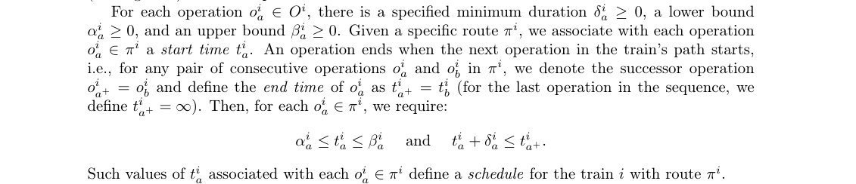
Output: beide Modelle schreiben am Ende dieselbe Event-Liste
Paper: Objective/ Delay Penalty
Extended/ CP-SAT
events = []
for train in self.instance.trains:
t_id = train.id
for op in train.operations:
o_id = op_id
if self.solver.BooleanValue(self.x[t_id, o_id]):
st = self.solver.Value(self.starts[t_id, o_id]
events.append({
"operation": o_id,
"time": int(st)
"train": t_id
})
events.sort(key=lambda x: (x["time"], self.solver.Value[self.u(x["train"],
x["operation"]])))
output = {
"events": events,
"objective_value": int(round(self.obj_val))
}
Baseline/ Gurobi
events = []
for train in self.instance.trains:
for op in train.operations:
val_x = self.x[train.id, op.id].X
if val_x > 0.5: # Operation is selected
val_t = self.t[train.id, op.id].X
events.append({
"operation": op.id,
"time": int(round(val_t)),
"train": train.id
})
events.sort(key=lambda x: (x["time"], self.u[x["train"], x["operation"]].X))
output = {
"events": events,
"objective_value": int(round(self.model.ObjVal))
}
CP-SAT-Werte werden über solver.Value/ Boolean Value gelesen
Gurobi-Werte werden über .X gelesen
Notes:
Zum Schluss geht es nicht mehr um das Modell selbst, sondern um die Lösungsausgabe. DISPLIB erwartet eine Liste von Events: welcher Zug, welche Operation, welche Zeit. Beide Modelle machen hier fast dasselbe. Sie gehen durch alle Operationen, prüfen ob x aktiv ist, lesen die Startzeit und schreiben ein Event. Danach wird nach time und zusätzlich nach u sortiert. Das ist wichtig, weil die Verifikation nicht nur den Objective-Wert braucht, sondern auch eine kausal saubere Reihenfolge der Events.
Beim Export ist der Unterschied nicht mehr die Modellierung, sondern nur die Solver-API. In Gurobi liest man die Variablenwerte über .X aus. In CP-SAT liest man Boolesche Werte mit BooleanValue und Integer-Werte mit solver.Value.
Die Logik bleibt gleich: Wenn x aktiv ist, wird die Operation in die Event-Liste aufgenommen. Danach wird nach Startzeit und zusätzlich nach u sortiert. Das ist wichtig, damit die ausgegebene Lösung nicht nur einen Zielfunktionswert hat, sondern auch als DISPLIB-Event-Liste überprüfbar ist.

Slide 11
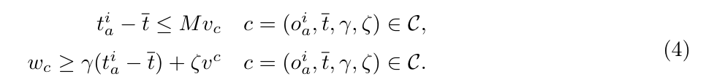
Zielfunktion: im Code wird gewichtete Verspätung minimiert
Paper: Objective/ Delay Penalty
Extended/ CP-SAT
for c_idx, comp in enumerate(self.instance.objective):
if comp.train == -1 or comp.operation == -1:
continue
t_id = comp.train
o_id = comp.operation
th = int(comp.threshold)
cf = comp.coeff
scaled_cf = int(cf * self.COEFF_SCALE)
x_a = self.x.get((t_id, o_id))
if x_a is None:
continue
over_time = self.model.NewIntVar(0, self.horizon * 2, f"ov_{c_idx}")
self.model.Add(over_time >= self.starts[t_id, o_id] - th).OnlyEnforceIf(x_a)
cost_var = self.model.NewIntVar(0, int(self.horizon * 2 * max(1, scaled_cf))
, f"cost_{c_idx}")
self.model.Add(cost_var == over_time * scaled_cf).OnlyEnforceIf(x_a)
self.model.Add(cost_var == 0).OnlyEnforceIf(x_a.Not())
obj_costs.append(cost_var)
if len(obj_costs) > 0:
self.model.Minimize(sum(obj_costs))
Baseline/ Gurobi
obj_expr = gp.LinExpr()
for c_idx, comp in enumerate(self.instance.objective):
if comp.train == -1 or comp.operation == -1:
continue
w_c = self.w[c_idx]
v_c = self.v[c_idx]
t_a = self.t[comp.train, comp.operation]
x_a = self.x[comp.train, comp.operation]
self.model.addConstr((x_a == 1) >> (t_a - comp.threshold <= self.M * v_c))
self.model.addConstr((x_a == 1) >> (w_c
>= comp.coeff * (t_a - comp.threshold)))
obj_expr += w_c
self.model.setObjective(obj_expr, GRB.MINIMIZE)
w_c fließt direkt in die lineare Objective ein
CP-SAT skaliert Koeffizienten, weil es Integer bevorzugt
Notes:
Bei der Zielfunktion muss ich vorsichtig formulieren: Die Implementierung minimiert die gewichtete Verspätung. Für jedes Objective-Element gibt es einen threshold und einen coeff. Wenn die Operation später als der threshold startet, entstehen Kosten. In Gurobi wird dafür w_c als kontinuierliche Kostenvariable in eine lineare Objective summiert. CP-SAT arbeitet ganzzahliger; deshalb wird der Koeffizient mit COEFF_SCALE skaliert, und cost_var wird als Integer-Variable gebaut. Wichtig als Caveat: Die volle Step-Penalty aus DISPLIB ist in unserem Code nicht komplett identisch umgesetzt; der Code bildet eine vereinfachte gewichtete Delay-Logik ab.
Bei CP-SAT muss die Zielfunktion ganzzahlig formuliert werden. Deshalb wird die Verspätung zuerst als over_time modelliert. over_time misst, wie weit die Startzeit über dem threshold liegt.
Danach wird daraus cost_var berechnet. Weil CP-SAT Integer bevorzugt, wird der Koeffizient mit COEFF_SCALE skaliert. Am Ende minimiert CP-SAT die Summe dieser cost_var-Variablen. Inhaltlich ist es also dieselbe Idee wie bei der Baseline: verspätete Operationen erzeugen gewichtete Kosten.

Slide 12
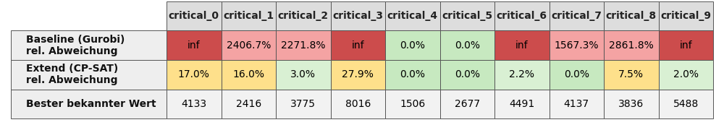
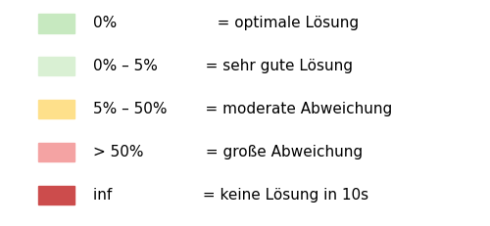
Performance nach 10s (nor1_critical_...)
Vergleich an den nor1_critical Instanzen: 75 - 3055 Konfliktpaare
Relative Abweichung: (Obj_10s − bester Wert) / bester Wert
CP-SAT liefert, für kleine Instanzen, konsistent gute Lösungen innerhalb von 10 Sekunden.

Slide 13
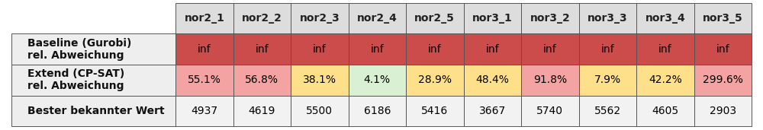
Performance nach 60s (nor2_..., nor3_...)
Vergleich an den nor2/ nor3 Instanzen: 8523 - 12854 Konfliktpaare
Relative Abweichung: (Obj_10s − bester Wert) / bester Wert
CP-SAT liefert auch für die nor2-/ nor3-Instanzen überwiegend akzeptable Lösungen.

Slide 14
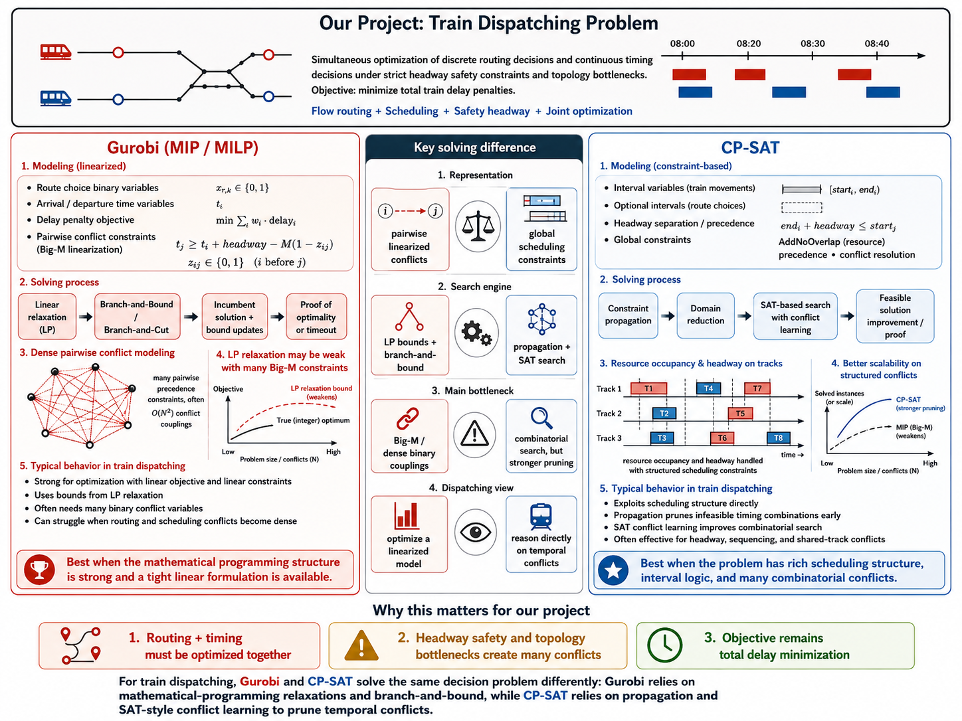
Why CP-SAT Fits Train Dispatching Better Than a Big-M MIP Formulation
MIP / Gurobi: converts conflicts into many pairwise Big-M constraints, which can create dense formulations and weak LP relaxations.
CP-SAT: represents train movements as interval variables and handles shared-track conflicts through global NoOverlap constraints.
For our project: CP-SAT fits the railway dispatching structure better because routing and timing conflicts can be detected earlier and refined through SAT-based conflict learning.

Slide 15
Fazit und Ausblick
Fazit
Ausblick
CP-SAT liefert innerhalb kurzer Laufzeiten überwiegend gute Lösungen
Besonders für kleine nor1_critical-Instanzen
Gurobi findet unter denselben Zeitlimits häufig keine Lösung
Die betrachteten Instanzen sind überwiegend klein, mit wachsender Instanzgröße steigt die Laufzeit deutlich an.
• Rolling-Horizon-Ansatz für größere Instanzen weiterentwickeln
• Systematischer Vergleich von MIP und CP-SAT nach Laufzeit, Qualität und Skalierbarkeit
• CP-SAT-Parameter und Modellierung weiter tunen
• Objective-/Penalty-Modell näher an die vollständige DISPLIB-Formulierung anpassen

